Slide 1
„¹Azután megmutatta nekem Jósua főpapot, aki az ÚR angyala előtt állt, meg a Sátánt, aki jobb keze felől állt, és vádolta őt. ²Az ÚR angyala pedig ezt mondta a Sátánnak: Dorgáljon meg téged az ÚR, Sátán! Dorgáljon meg téged az ÚR, aki Jeruzsálemet kiválasztotta! Hát nem tűzből kiragadott üszkös fadarab ez? ³Jósua ugyanis piszkos ruhába öltözve állt az angyal előtt. ⁴Azután ezt mondta az angyal az előtte állóknak: Vegyétek le róla a piszkos ruhát! Neki pedig ezt mondta:

Slide 2
Nézd! Elvettem a bűnödet, és díszes ruhába öltöztetlek téged. ⁵Majd így szólt: Tegyetek a fejére tiszta süveget! Akkor tiszta süveget tettek a fejére, és tiszta ruhába öltöztették, miközben az ÚR angyala ott állt. ⁶És így figyelmeztette az ÚR angyala Jósuát: ⁷Ezt mondja a Seregek URa: Ha az én utamon jársz, és ha teljesíted, amit rád bíztam, akkor ítélkezhetsz házamban, és felügyelhetsz udvaraimra, sőt megengedem neked, hogy az itt állók között járj-kelj.” Zak 3,1-7

Slide 3
Böjt

Slide 4
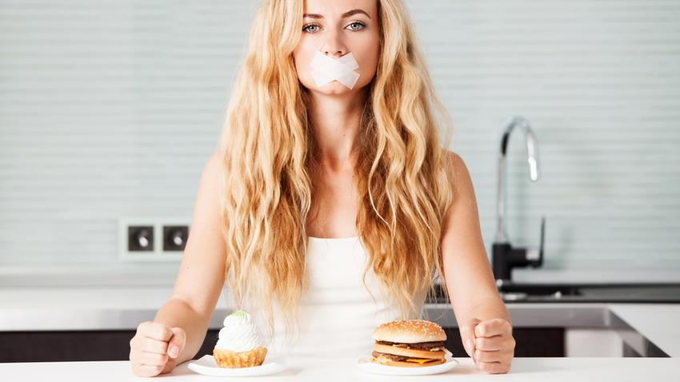
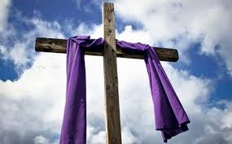
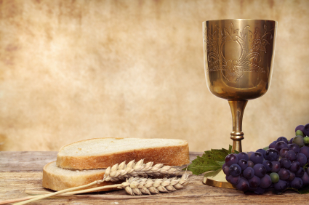
Böjt
lemondás?
fogyókúra?
tisztulás?
elcsendesedés?
igeolvasás?
imádság?
Világban
Egyházban

Slide 5
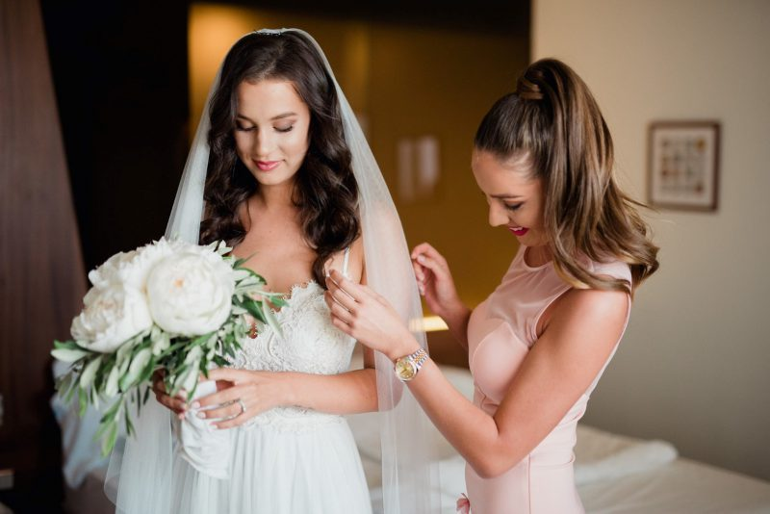
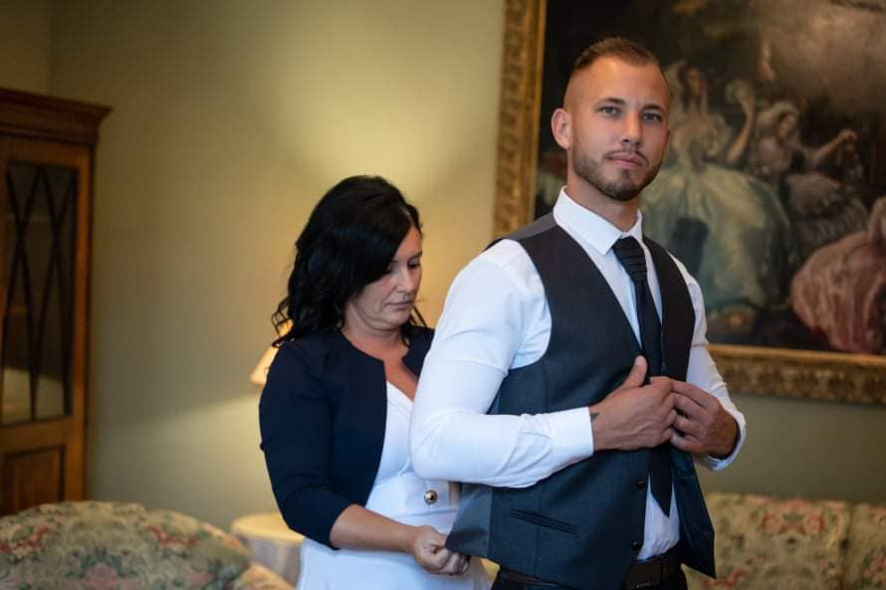
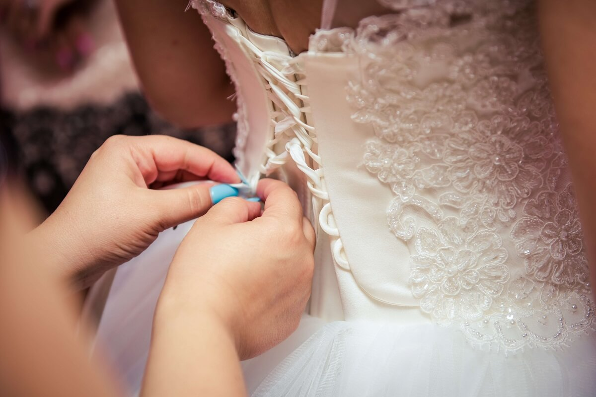

Slide 6
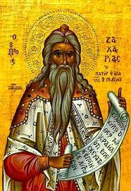
Zakariás
Kr.e. 519-ben kezdte meg prófétai működését Dárius király uralkodása idején
Haggaus próféta kortársa
A lerombolt templom felépítése idején munkálkodott

Slide 7
„⁵A város terei megtelnek fiúkkal és leányokkal, akik vígan játszadoznak a tereken.” Zak 8,5

Slide 8
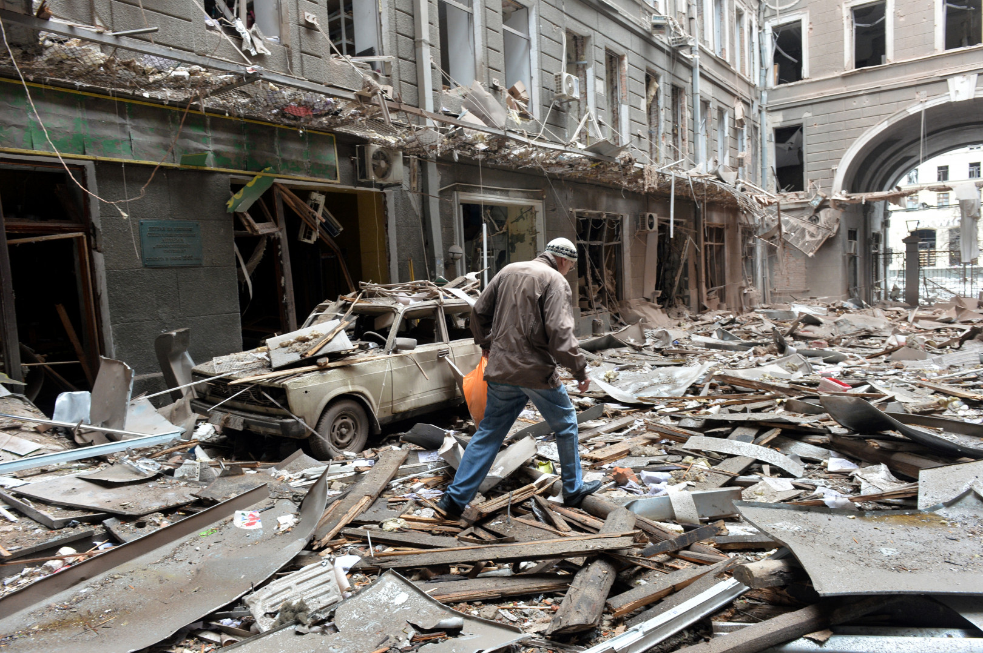
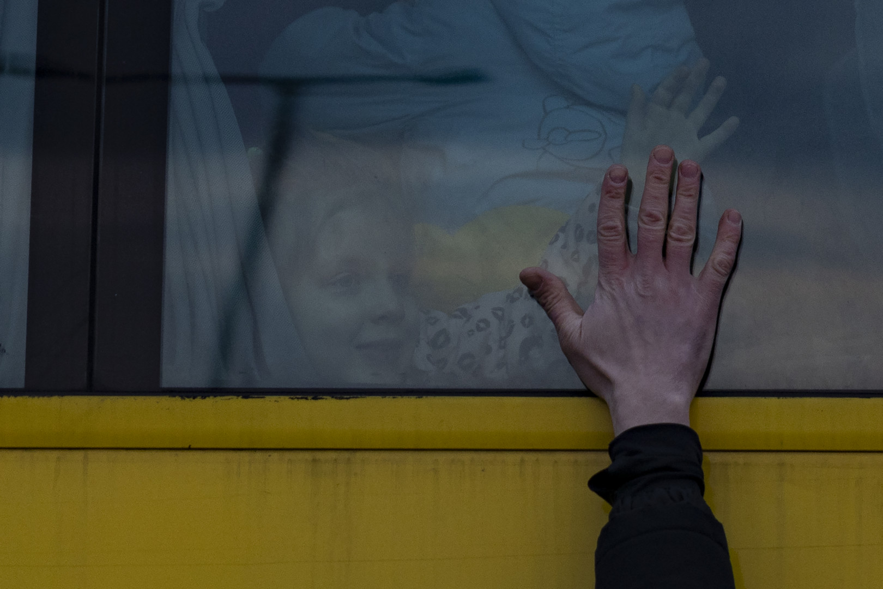
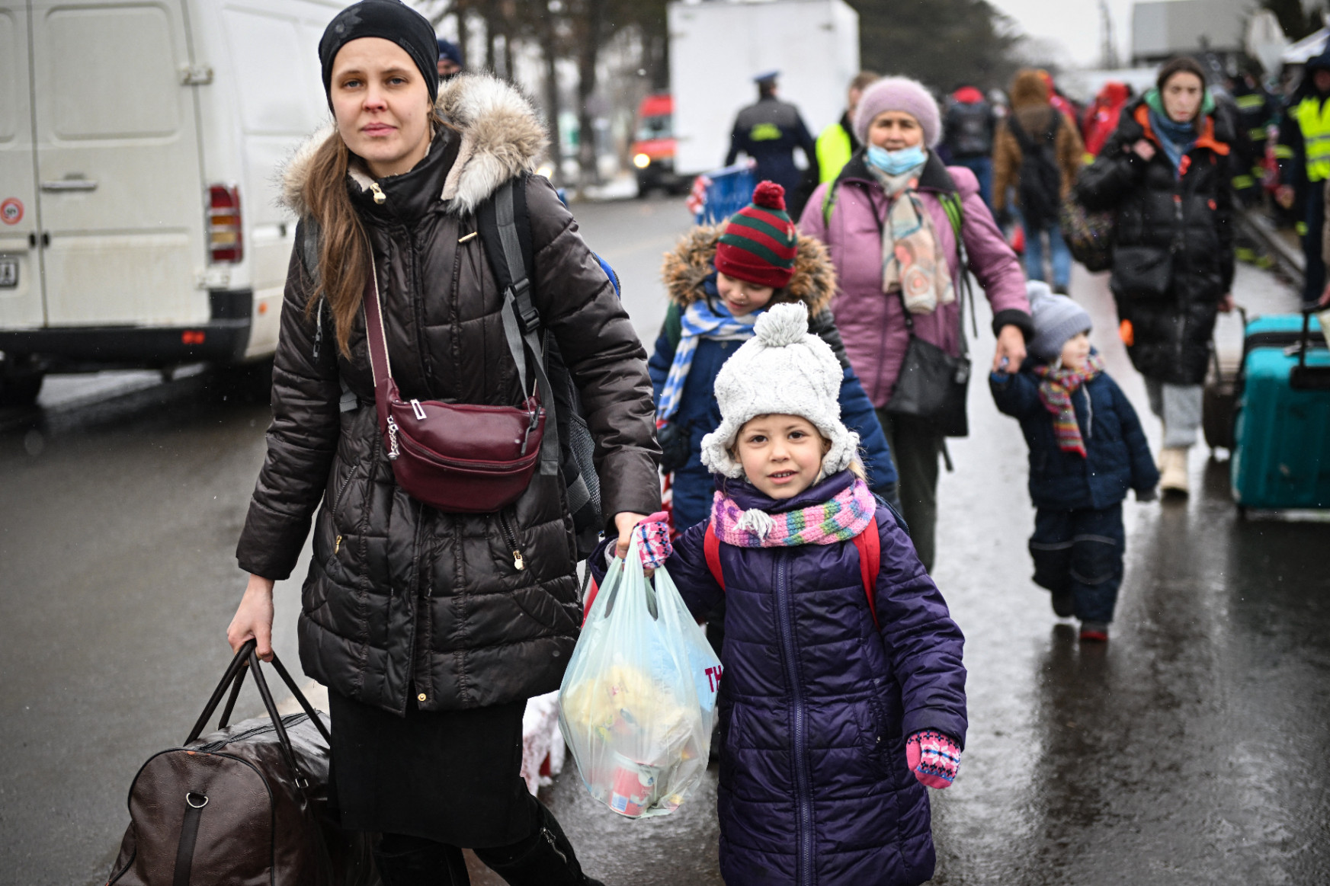
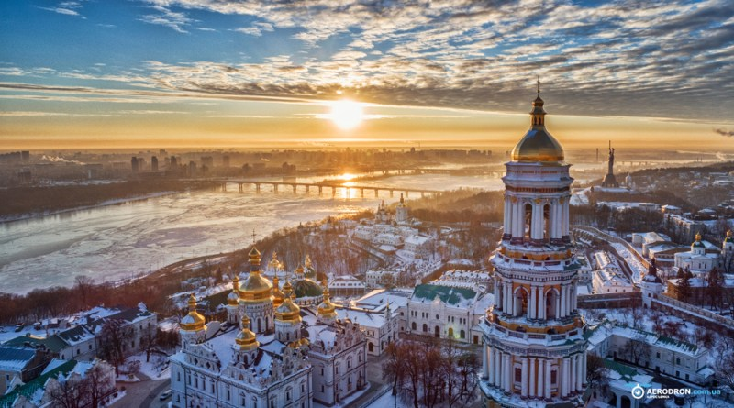
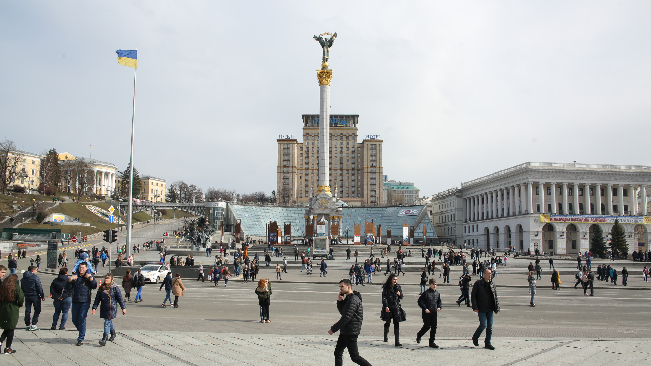
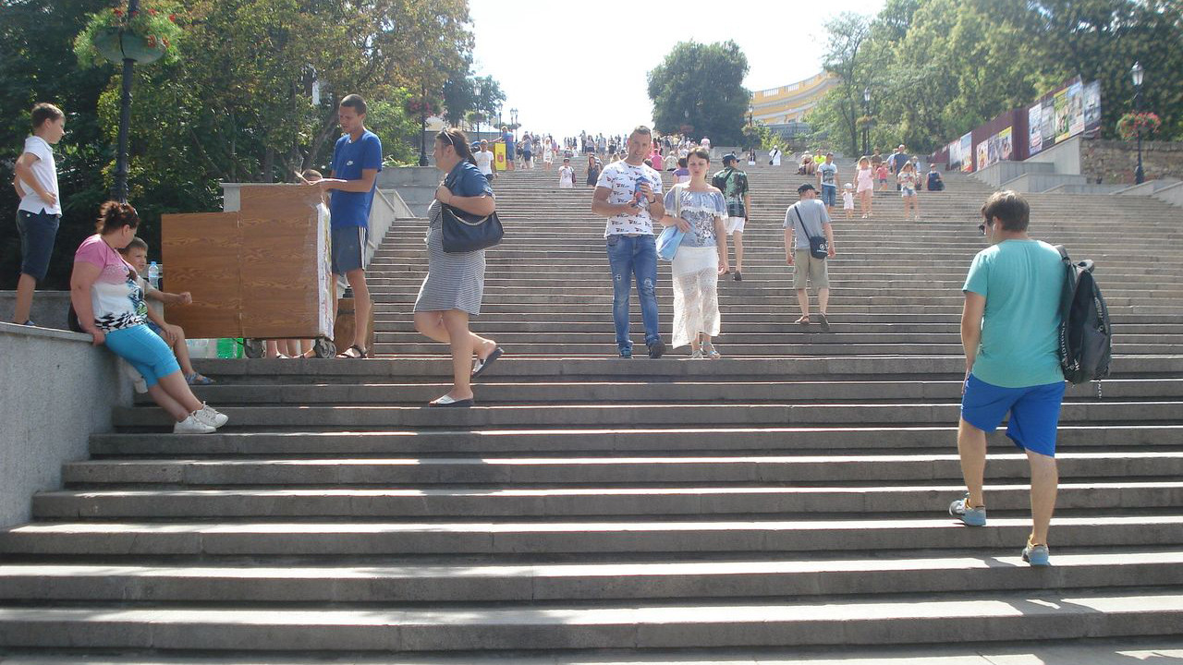
„⁵A város terei megtelnek fiúkkal és leányokkal,
akik vígan játszadoznak a tereken.” Zak 8,5

Slide 9
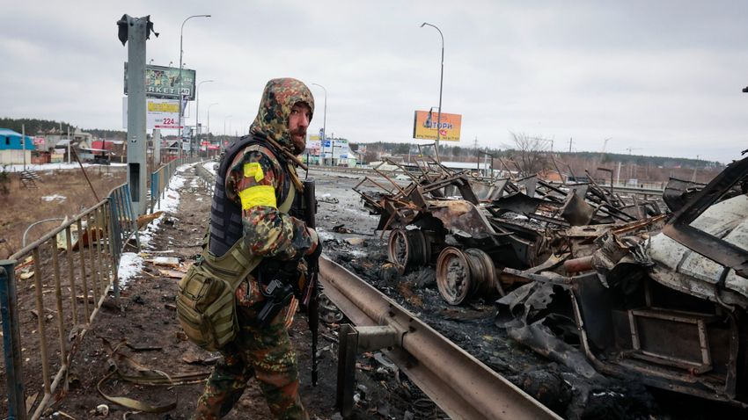
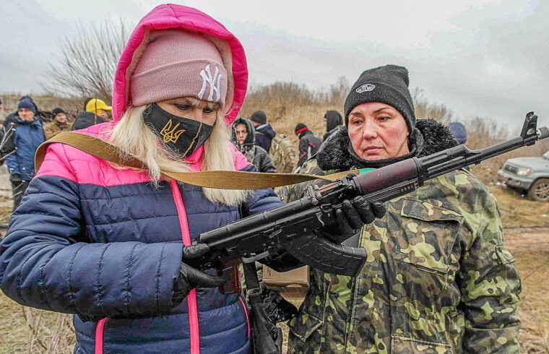
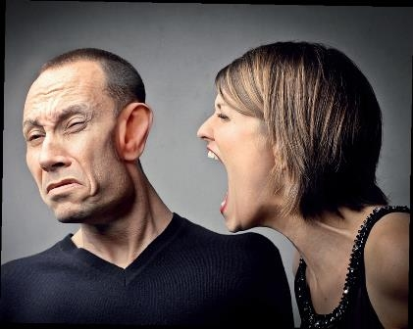
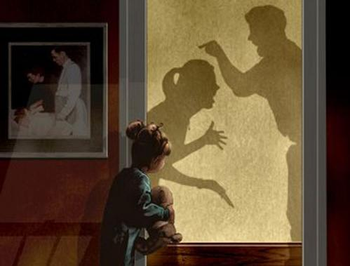
Háború a világban
Háború a szívekben

Slide 10
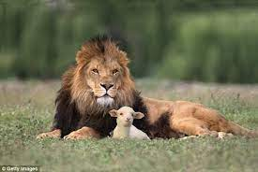
„⁶Akkor majd a farkas a báránnyal lakik, a párduc a gödölyével hever, a borjú, az oroszlán és a hízott marha együtt lesznek, és egy kisfiú terelgeti őket.” Ézs 11,6

Slide 11
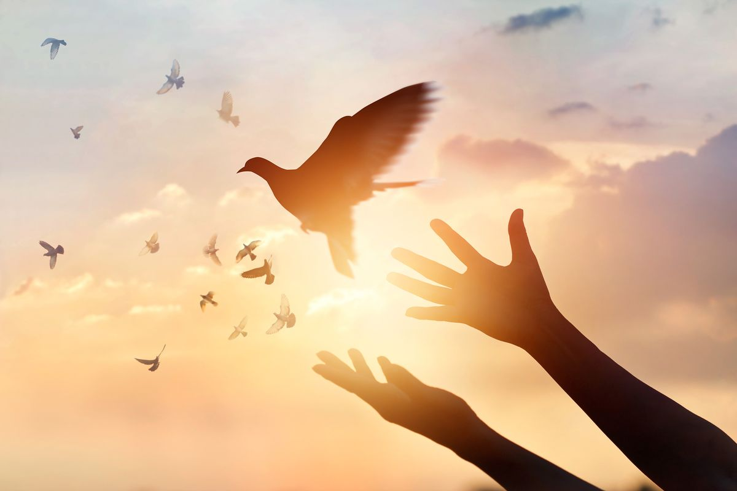
„²⁷Békességet hagyok nektek, az én békességemet adom nektek, de nem úgy adom nektek, ahogyan a világ adja.
Ne nyugtalankodjék a ti szívetek, ne is csüggedjen!” Jn 14,27

Slide 12
„¹¹De ők nem akartak figyelni, sőt lázadozva hátat fordítottak, és bedugták fülüket, hogy ne halljanak. ¹²Szívüket gyémántkeménnyé tették, hogy ne hallják a törvényt, sem azokat az igéket, amelyeket a Seregek URa küldött lelke által a régebbi próféták útján. Emiatt háborodott fel olyan nagyon a Seregek URa. ¹³Nem hallgattak rá, amikor ő kiáltott, ezért így szól a Seregek URa: Én sem hallgatom meg őket, ha hozzám kiáltanak. ¹⁴Szétszórtam őket olyan népek közé, amelyeket nem ismertek, az ország pedig pusztán maradt utánuk, senki sem járt arra. Így tették pusztává a gyönyörű országot.”
Zak 7,11-14

Slide 13
„¹¹De ők nem akartak figyelni, sőt lázadozva hátat fordítottak, és bedugták fülüket, hogy ne halljanak.” Zak 7,11

Slide 14
„²³Figyeljetek, halljátok meg szavamat, ügyeljetek, halljátok meg beszédemet!” Ézs 28,23
„Ma, ha az ő szavát halljátok, ⁸ne keményítsétek meg a szíveteket” Zsid 3,7

